Slide 1
链路层: 概述
网络层与链路层关系
网络层：将传输层报文段从源主机传送到目的主机。
能够在各段链路层提供异构服务的情况下，完成端到端的工作。
链路层：将网络层数据报从一个节点传送到下一个节点（单段链路）。
不同的链路采用不同的链路层协议，提供的服务不同。

Slide 2
链路层服务
基本服务：将数据报通过单一通信链路从一个节点移动到相邻节点
成帧, 链路访问:
将数据报封装进帧，加上首部和尾部
如果共享媒体，媒体访问控制协议协调多路访问
位于帧首部的“MAC”地址标识源、目的地
不同于IP地址!
相连节点间的可靠交付
在比特差错低的链路很少使用 (光纤，某些双绞线)
无线链路: 高差错率
差错检测、纠错
问题: 为什么同时使用链路级和端到端可靠性?

Slide 3
链路层服务(续)
基本服务：将数据报通过单一通信链路从一个节点移动到相邻节点
流量控制:
相邻发送和接收节点间的步调一致
差错检测:
差错由信号衰减、噪声所致
接收方检测差错的存在
信号发送方负责重传
纠错:
接收方识别和纠正比特差错，而不采取重传
半双工 and 全双工
使用半双工, 链路的两端节点能够传输，但不能同时

Slide 4
链链路层服务(续)
链路层服务和运输层服务比较
运输层协议：
在端到端的基础上为两个进程之间提供可靠传输；
流量控制是在端到端的基础上提供。
链路层协议：
在一条链路相连的两个节点之间提供可靠传输。
流量控制是在相邻节点之间的基础上提供。
思考：
如果在因特网中的所有链路都提供可靠交付服务，TCP可靠传输服务是多余的吗？

Slide 5
习题：332-P7
对于生成多项式G=1001，回答下列问题：
为何它能够检测数据D中的任何单比特差错？
假设第i比特发生翻转，则接收方收到的数据是：
D+2^{i}
D可以被G整除，当G有2个以上1时，2^{i}不能被G整除
上述G能够检测任何奇比特差错吗？为什么？
发生奇数比特错误，接收方收到的数据是
D+E
E=2^{i1}+2^{i2}+…+2^{ik} (k为奇数)
所有奇数多项式不能被11整除
G包含11因子，可以捕捉所有奇数比特错误
思考1：如何可以检测出连续r比特的突发差错？
思考2：何时能够检查两位比特错误？

Slide 6
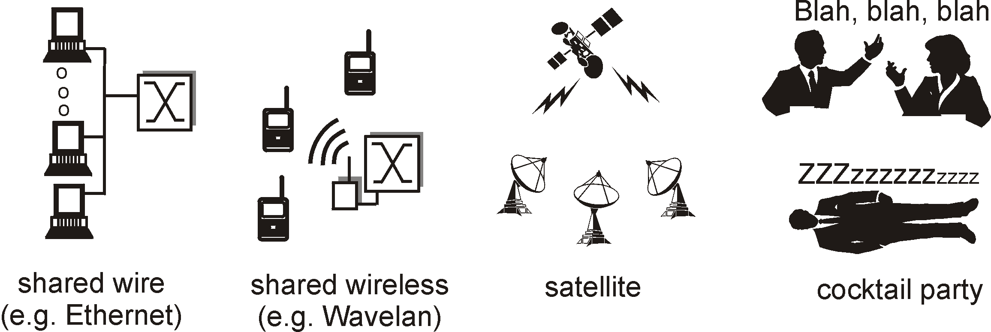
多路访问链路和协议
两类 “链路”:
点对点：由链路一端的单个发送方和链路另一端的单个接收方组成
用于拨号接入的PPP
在以太网交换机和主机之间的点对点链路
广播 (共享线路或媒体)
传统的以太网
802.11无线LAN
卫星网络

Slide 7
理想的多路访问协议
速率R bps的广播信道
1. 效率：
当一个节点要传输，它能够以速率R发送
2. 公平：
当M节点要传输，每个能以平均速率R/M发送
3. 全分散:
无特殊节点来协调传输
无同步时钟、时隙
4. 简单

Slide 8
MAC协议: 分类
三大类:
信道划分
将信道划分为较小的“段” (时隙，频率，编码)
为节点分配一部分专用
随机访问
不划分信道，允许碰撞
从“碰撞”恢复
轮流协议
节点轮流，无碰撞
兼顾效率和公平
单点失效、轮流时延

Slide 9
时隙ALOHA
优点
单个活跃节点能够连续地以信道的全速传输
高速分散：仅节点中的时隙需要同步，检测到碰撞之后，独立决定何时重传
简单
缺点
碰撞，浪费时隙
空闲时隙
时钟同步

Slide 10
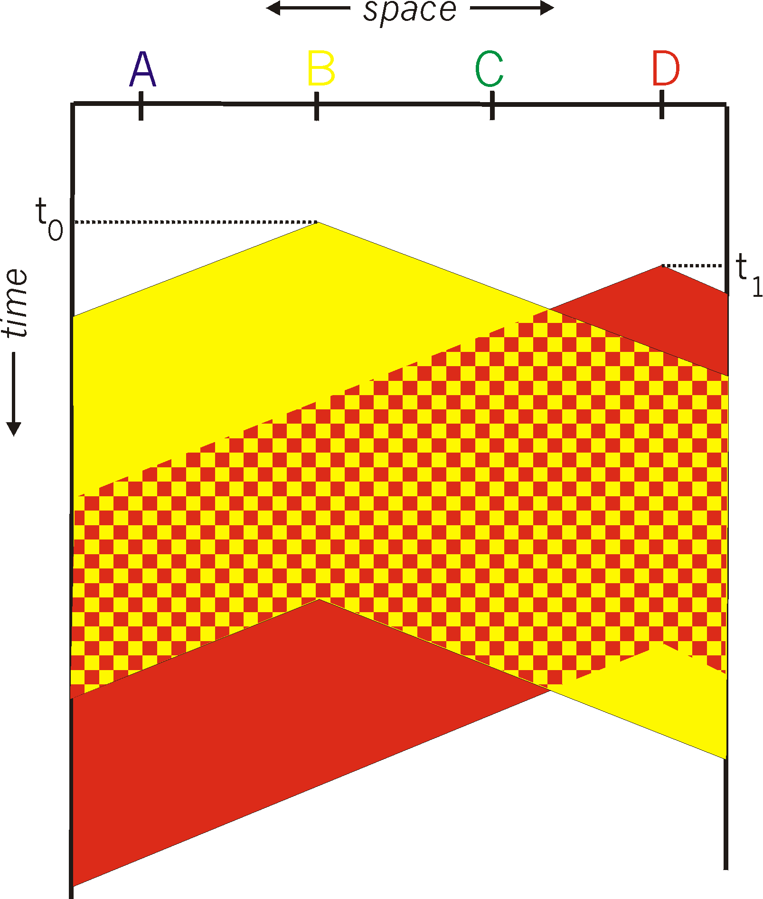
CSMA碰撞
节点的空间设置
空间
碰撞还是会出现 :
传播时延意味着两个节点也许不能听到其他节点传输
碰撞:
整个分组传输时间被浪费
发生碰撞之后不会立刻停止发送
注意:
距离与传播时延在决定碰撞概率的作用
传播时延越长，载波侦听不能检测到另一个节点已经开始传输的机会就越大

Slide 11
CSMA/CD
（带碰撞检测的载波侦听多路访问）
CSMA/CD（CSMA with collision detection）:
载波侦听（如同在CSMA ）
发送数据之前先侦听信道，空闲时才发送
碰撞检测:
一旦检测到碰撞，立刻停止传输，减少信道浪费
等待一段随机时间之后，继续侦听
人类类比: 礼貌的交谈者

Slide 12
“轮流” MAC协议
信道划分 MAC协议
在高负载时高效、公平地共享信道
低负载时低效：信道访问中延时，当1个活跃节点时，甚至仅有分配了 1/N 带宽!
随机访问 MAC协议
低负载是有效：单个节点能够全面利用信道
高负载：碰撞开销
“轮流”协议
兼有这方面的优点!

Slide 13

以太网帧结构
发送适配器在以太网帧中封装IP数据报
数据字段（46~1500字节）
以太网的MTU是1500字节，如果数据报超过1500字节则被分片。
最小长度是46字节（发送46字节的速度>2 τ ），才能检测到冲突。 不足46字节，填充。
前导码（8字节）
模式为10101010 的7个字节，后跟模式为 10101011 的一个字节
用于同步接收方，发送方时钟速率
10Base-5以太网标准：
R=10Mbps，两个节点之间最大距离2500m
RTT_{max}=0.512ms
L_{min}/R=RTT_{max}
L_{min}=64B
Data_{min}=64-18=46B

Slide 14
交换机概述
交换机的任务是接收入链路层的帧，并将它们转发到出链路。交换机对于子网中的主机和路由器来说是透明的！
过滤：决定一个帧是应该转发到某个接口还是丢弃！
转发：决定帧应该被导向哪个接口。
237.196.7.78
1A-2F-BB-76-09-AD
237.196.7.23
237.196.7.14
交换机
71-65-F7-2B-08-53
58-23-D7-FA-20-B0
0C-C4-11-6F-E3-98
237.196.7.88

Slide 15

单选题
1分
以太网是下面哪种协议的实现————。
A
802.1
B
802.2
C
802.3
D
802.4
提交

